Slide 1


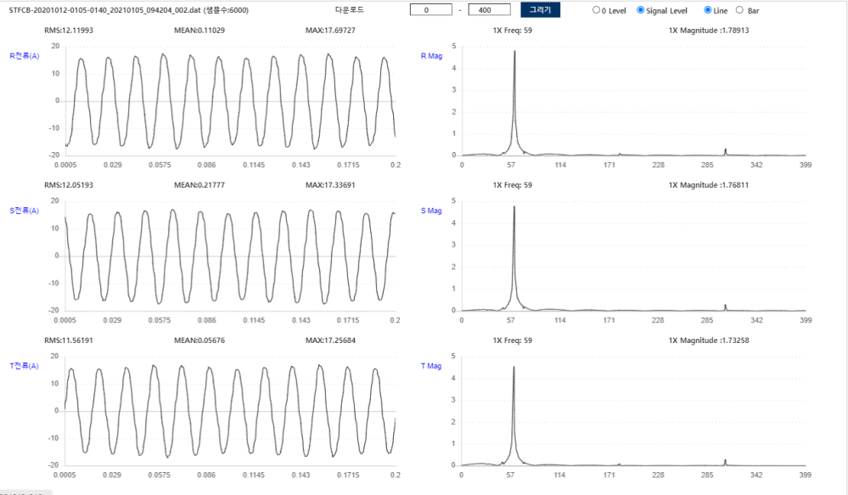
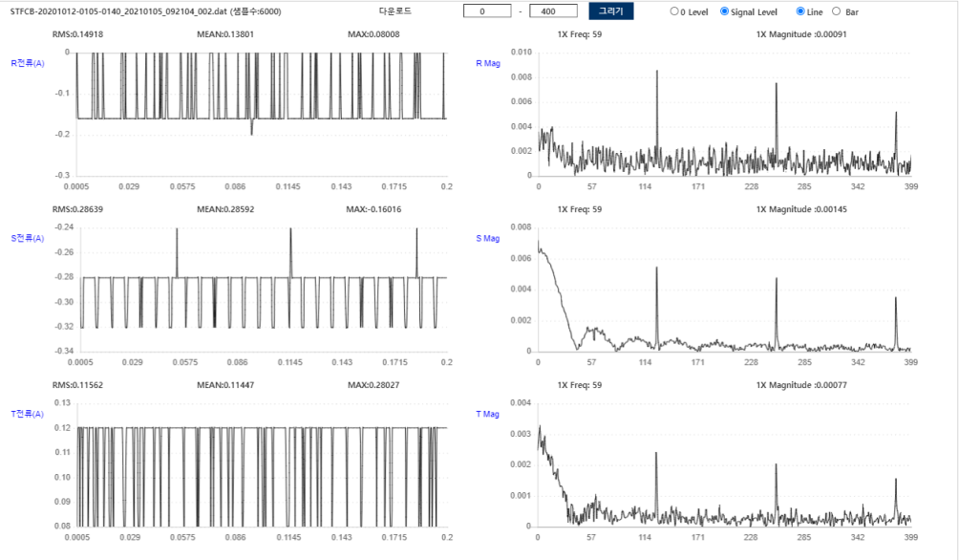
대전 도시철도공사 : 모터 센서 데이터
1. 모터 센서 데이터
1. 전류 센서
1.1. 센서 종류 : 베어링 불량(구리스) 7.5kW #1-1
: STFCB-20201012-0105-0140
(대전역, A공조실(좌), L-PAC-01, 기능실 급기)
수집 | 정제 | 라벨링 | 데이터
STFCB-20201012-0105-0140_20210105_094204_002.dat | 정상 (동작) | STFCB-20201012-0105-0140_20210105_094204_002.csv
STFCB-20201012-0105-0140_20210105_092104_002.dat | 비정상 (비동작) | STFCB-20201012-0105-0140_20210105_092104_002.csv
Copyright(C) 2015~ SC Solution Co., Ltd.
All Rights Reserved

Slide 2

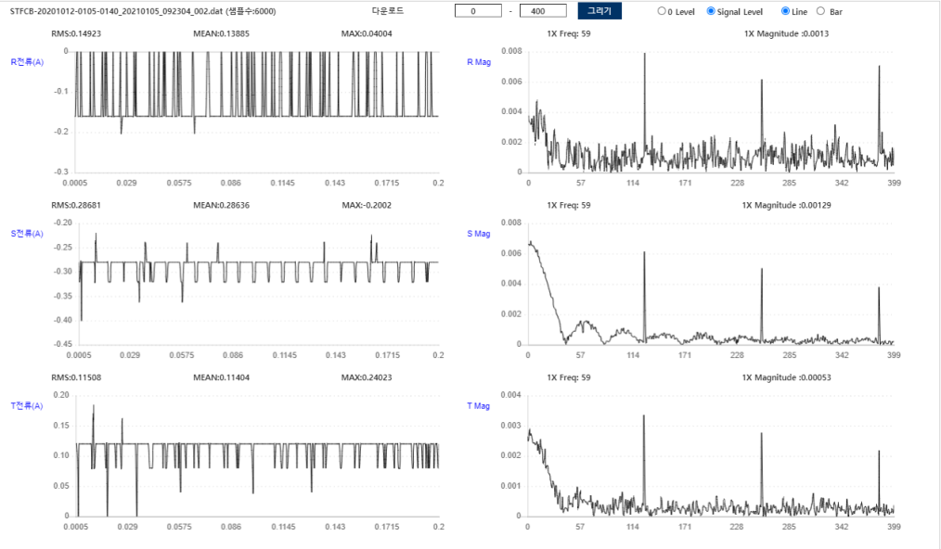
대전 도시철도공사 : 모터 센서 데이터
1. 모터 센서 데이터
1. 전류 센서
1.1. 센서 종류 : 베어링 불량(구리스) 7.5kW #1-2
: STFCB-20201012-0105-0140
(대전역, A공조실(좌), L-PAC-01, 기능실 급기)
수집 | 정제 | 라벨링 | 데이터
STFCB-20201012-0105-0140_20210105_094404_002.dat | 정상 (동작) | STFCB-20201012-0105-0140_20210105_094404_002.csv
STFCB-20201012-0105-0140_20210105_092304_002.dat | 비정상 (비동작) | STFCB-20201012-0105-0140_20210105_092304_002.csv
Copyright(C) 2015~ SC Solution Co., Ltd.
All Rights Reserved

Slide 3

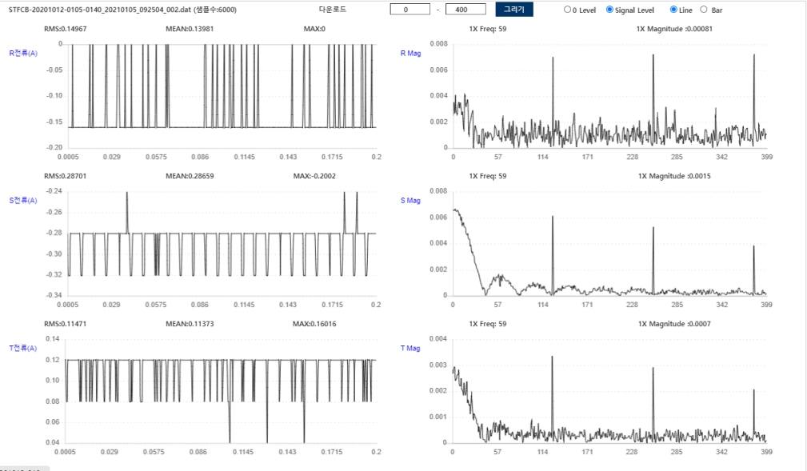
대전 도시철도공사 : 모터 센서 데이터
1. 모터 센서 데이터
1. 전류 센서
1.1. 센서 종류 : 베어링 불량(구리스) 7.5kW #1-3
: STFCB-20201012-0105-0140
(대전역, A공조실(좌), L-PAC-01, 기능실 급기)
수집 | 정제 | 라벨링 | 데이터
STFCB-20201012-0105-0140_20210105_094704_002.dat | 정상 (동작) | STFCB-20201012-0105-0140_20210105_094704_002.csv
STFCB-20201012-0105-0140_20210105_092504_002.dat | 비정상 (비동작) | STFCB-20201012-0105-0140_20210105_092504_002.csv
Copyright(C) 2015~ SC Solution Co., Ltd.
All Rights Reserved

Slide 4

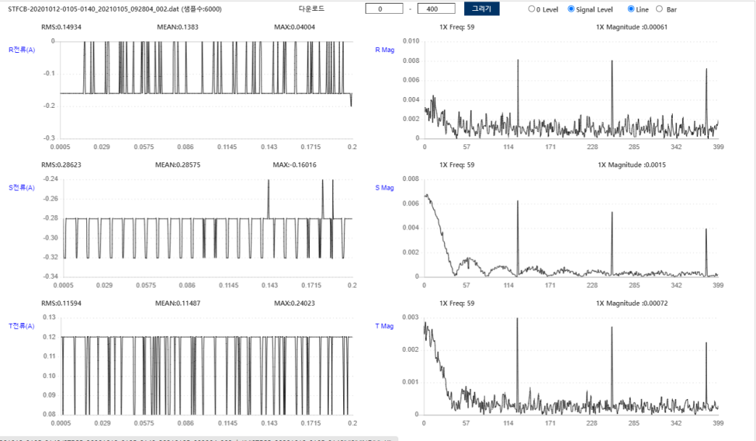
대전 도시철도공사 : 모터 센서 데이터
1. 모터 센서 데이터
1. 전류 센서
1.1. 센서 종류 : 베어링 불량(구리스) 7.5kW #1-4
: STFCB-20201012-0105-0140
(대전역, A공조실(좌), L-PAC-01, 기능실 급기)
수집 | 정제 | 라벨링 | 데이터
STFCB-20201012-0105-0140_20210105_095204_002.dat | 정상 (동작) | STFCB-20201012-0105-0140_20210105_095204_002.csv
STFCB-20201012-0105-0140_20210105_092804_002.dat | 비정상 (비동작) | STFCB-20201012-0105-0140_20210105_092804_002.csv
Copyright(C) 2015~ SC Solution Co., Ltd.
All Rights Reserved

Slide 5

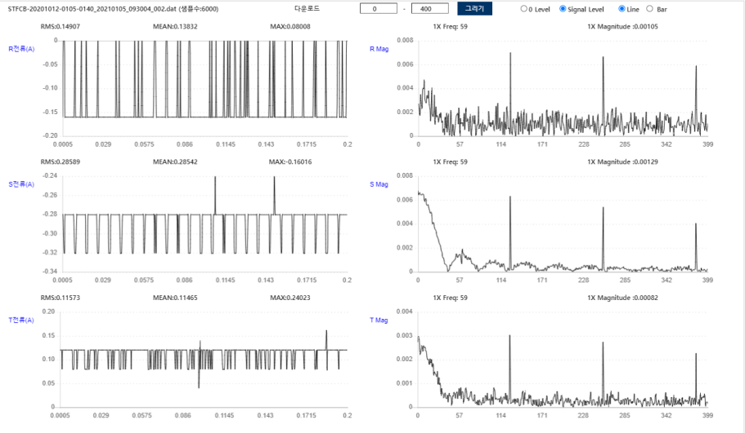
대전 도시철도공사 : 모터 센서 데이터
1. 모터 센서 데이터
1. 전류 센서
1.1. 센서 종류 : 베어링 불량(구리스) 7.5kW #1-5
: STFCB-20201012-0105-0140
(대전역, A공조실(좌), L-PAC-01, 기능실 급기)
수집 | 정제 | 라벨링 | 데이터
STFCB-20201012-0105-0140_20210105_095504_002.dat | 정상 (동작) | STFCB-20201012-0105-0140_20210105_095504_002.csv
STFCB-20201012-0105-0140_20210105_093004_002.dat | 비정상 (비동작) | STFCB-20201012-0105-0140_20210105_093004_002.csv
Copyright(C) 2015~ SC Solution Co., Ltd.
All Rights Reserved

Slide 6

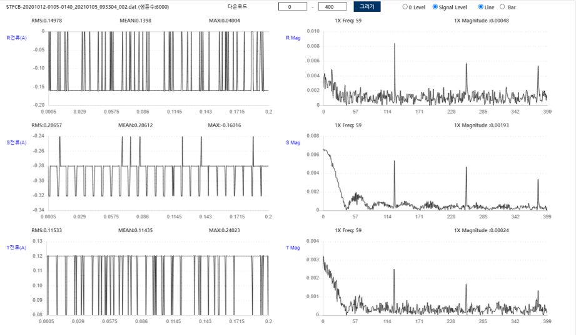
대전 도시철도공사 : 모터 센서 데이터
1. 모터 센서 데이터
1. 전류 센서
1.1. 센서 종류 : 베어링 불량(구리스) 7.5kW #1-6
: STFCB-20201012-0105-0140
(대전역, A공조실(좌), L-PAC-01, 기능실 급기)
수집 | 정제 | 라벨링 | 데이터
STFCB-20201012-0105-0140_20210105_100104_002.dat | 정상 (동작) | STFCB-20201012-0105-0140_20210105_100104_002.csv
STFCB-20201012-0105-0140_20210105_093304_002.dat | 비정상 (비동작) | STFCB-20201012-0105-0140_20210105_093304_002.csv
Copyright(C) 2015~ SC Solution Co., Ltd.
All Rights Reserved

